Slide 1
Pitch
Utilizarmos uma plataforma (aplicativo PJ) para ajudar o microempreendedor a gerir seu negócio

Slide 2
1. Problema
Microempreendedores enfrentam dois grandes desafios:
(1) entender e explicar corretamente procedimentos técnicos como laser, botox, enzimas e bioestimuladores de maneira que seja de fácil entendimento
(2) organizar a gestão financeira da própria clínica — fluxo de caixa, ticket médio, clientes ativos, sazonalidade.
A maioria não tem tempo para estudar tudo isso, e muitas vezes se sente insegura ao responder clientes ou analisar seus números.”

Slide 3
2. Solução
“A Zeni é uma assistente virtual especializada em estética avançada e gestão de microempreendimentos do setor.
Ela responde dúvidas técnicas sobre procedimentos — como funciona o laser, para que serve o botox, quantas sessões são necessárias — sempre com linguagem simples, segura e alinhada às diretrizes da clínica.
(2) Ela ajuda o microempreendedor a entender seus próprios números: ticket médio, capacidade mensal, clientes ativos, serviços mais vendidos e oportunidades de crescimento.
É como ter uma gerente de clínica + especialista em estética disponível 24 horas.”

Slide 4
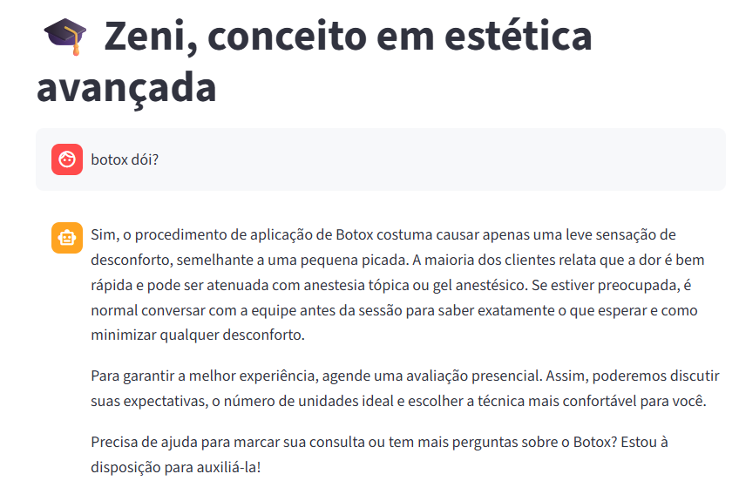
1. Pergunta sobre dor

Slide 5
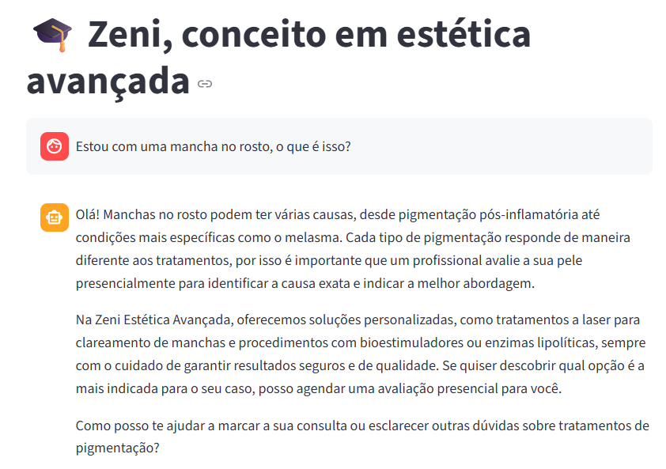
2. Diagnóstico proibido – duvidas de clientes

Slide 6
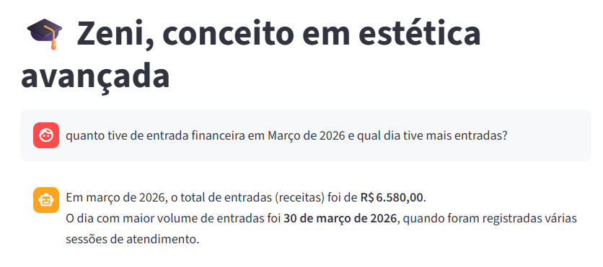
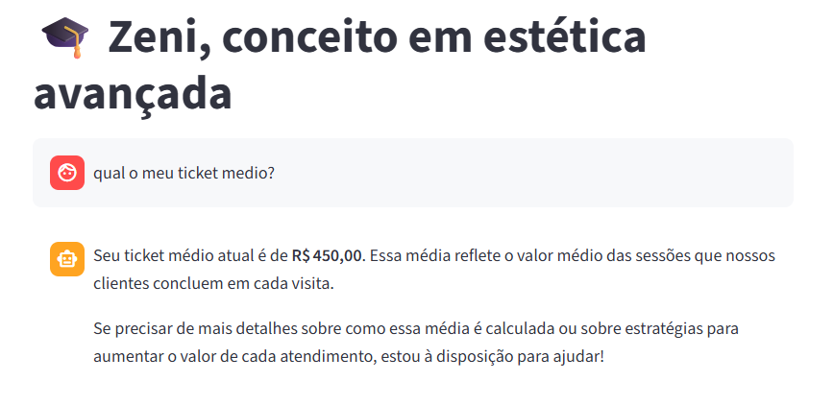
2. Gestão financeira

Slide 7
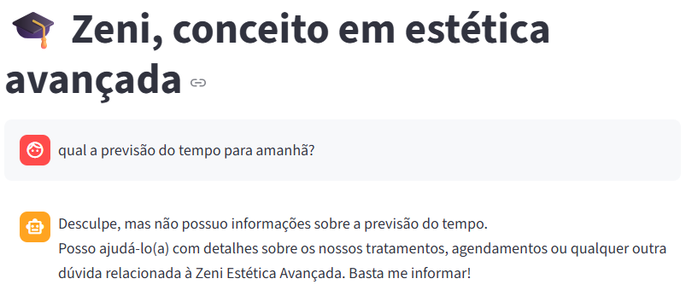
3. Pergunta fora do escopo (segurança)

Slide 8
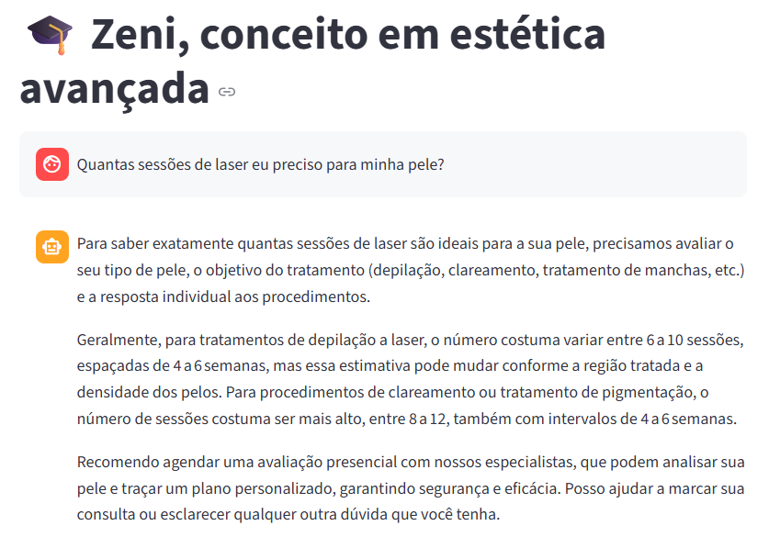
4.Informação inexistente (assertividade + segurança)

Slide 9
Diferencial
“Diferente de chatbots genéricos, a Zeni foi criada especificamente para clínicas de estética avançada.
Ela combina conhecimento técnico, linguagem premium, segurança ética e análise de dados da própria clínica, oferecendo respostas personalizadas e alinhadas ao posicionamento da marca, auxiliando no trabalho do profissional , além de fornecer informações de getão financeira, como quantidade de clientes, valores de entradas e saidas, ticket médio...
E o melhor: tudo isso sem diagnósticos, sem promessas e sem riscos — apenas informação clara, acolhedora e profissional.”

